Slide 1


Strategic And Operational Risk Management
PMG630
Prepared by
Dr. Ayman Hassan
Introduction

Slide 2

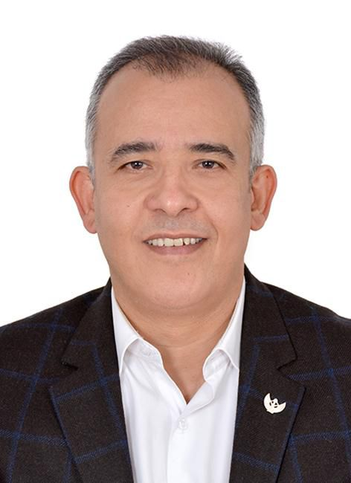
    تعارف
    درجة الدكتوراة في فلسفة الإدارة العامة والسياسات ...
    ماجستير في الادارة العامة والسياسات
    ماجستير في الاقتصاد الاسلامي
    خبرة كمحاضر زائر لطلاب درجتي الماجستير والدكتوراه في العلوم الادارية والمالية والمصرفية
    وعضو مجلس كلية الدراسات العليا بالاكاديمية العربية للعلوم الادارية والمالية والمصرفية
    مدرب في العلوم الادارة المصرفية لمدة 15 عاما .
    خبرة في العمل المصرفي لمدة 23 عاما ، منها 10 سنوات رئيسا لإدارة المخاطر، و حاليا أشغل منصب " رئيس قطاع البحوث الإقتصادية والدراسات والترجمة " بأحد اكبر البنوك المصرية
    مستشار إقتصاد لعدة شركات وهيئات
    خبرة عمل سابقة لمدة 9 سنوات بكبرى الشركات في المملكة العربية السعودية
    مديرا للمبيعات بمجموعة الجيريسي – مديرا للتسويق بالسعودية المتحدة للاتصالات الفضائية
    دكتور / أيمن حسن

Slide 3



Slide 4
Intro
Learning Outcomes
Knowledge of the types of risks and the philosophy of risk management
Understanding operational risks, in organizations of all types
Understand how to manage risks through various management techniques
Understanding and knowledge of tools and techniques for identifying, analyzing and measuring operational risks
Know how to treat risks, and understand the economics of risk transfer
Understand the strategic nature of risk management in different organizations
After all this...the ability to become a successful operations risk manager

Slide 5
الفترة الدراسية
Intro.
الفترة الزمنية التعليمية في الفصل الدراسي تكون
مدة ١٣أسبوع ( منهم أسبوعين للاختبار النهائي)

Slide 6

01

Slide 7
المحاضرات و حلقات النقاش
Intro.
- تعتمد أوقات المحاضرات وحلقات النقاش علي توقيت مكة المكرمة لجميع البرامج.
- مدة المحاضرة المسجلة ٧٠- ٩٠ دقيقة ترفع علي منصة Moodle

Slide 8
Intro.
المحاضرات و حلقات النقاش
- ترفع المحاضرة الأسبوعية علي المنصة التعليمية Moodle يوم السبت من كل أسبوع في تمام ال 12 ظهراً، بتوقيت الرياض
- حلقات النقاش وهي حلقات أسبوعية اختيارية للطالب وغرضها مناقشة ما تم طرحه في المحاضرة المسجلة لهذا الاسبوع. (يرجي مراجعة الموعد والمدة الزمنية لكل مقرر حسب الجدول)
- جدير بالذكر أن حلقات النقاش اختيارية.

Slide 9
Intro.
الأسبوع التوجيهي
- الأسبوع الأول هو أسبوع توجيهي ….
- يتم رفع كل ما يخص الفصل الدراسي علي صفحة المودل.
- يرفع إختبار قصير به أسئلة عامة للطلاب بسيطة ويكون الاختبار بمثابة تدريب على التوقيت وعدد الأسئلة

Slide 10

01

Slide 11
Intro.
الاختبارات الأسبوعية
- يرفع الاختبار القصير إسبوعياً في نفس موعد رفع المحاضرة يوم السبت من كل أسبوع في تمام الساعة العاشرة مساءً و يترك لمدة أسبوع ، ثم يغلق في يوم السبت الذي يليه تمام الساعة التاسعة مساءً.
- أسئلة الاختبار القصير MCQ /Matching / true & false / أسئلة صوتية
- تعد الإجابة علي الاختبار القصير بمثابة الحضور للطالب.
- الإختبار القصير من ٨ درجة / ٨ اسئلة. (بمجموع ٨٠درجة)
- فترة السماحية للإختبار القصير ٢٤ دقيقة.

Slide 12
الاختبار النهائي
Intro.
-- الإختبار النهائي سيكون من خلال المودل .
-- أسئلة الإختبار النهائي /Matching / true & false MCQ / أسئلة صوتية
-- الإختبار النهائي من ٢٠ درجة.

Slide 13
Intro
لغة الدراسة و الاختبارات
-- اللغة الأساسية في المحاضرات هي اللغة الإنجليزية
-- الاختبارات باللغة الإنجليزية مع وجود ترجمة للسؤال.

Slide 14

01
My Best Wishes …
Dr. Ayman Hassan

